Slide 1
REINTERPRETACIÓN DEL JUEGO DEL TETRIS EN REALIDAD VIRTUAL
Víctor Blasco Robles

Slide 2
ÍNDICE
INTRODUCCIÓN…………………………………………………………………………..3
PRINCIPALES TECNOLOGÍAS EMPLEADAS………………………………..4
OBJETIVOS……..…………………………………………………………………………..5
FUNCIONAMIENTO BÁSICO DE A-FRAME…………………………………..6
COMPONENTES PRINCIPALES…………..………………………………………..8
DESARROLLO DEL PROYECTO……………………………………………………9
DEMOS………………………………………………………………………………………..17
CONCLUSIONES………………………………………………………………………….18
MATERIAL RELACIONADO…………………………………………………….…..19

Slide 3
INTRODUCCIÓN
El objetivo principal de este proyecto es explorar las nuevas posibilidades y funcionalidades que puede ofrecer la adaptación de una aplicación a un entorno de realidad virtual.
Para ello se ha desarrollado una aplicación basada en el juego del Tetris y lista para ser desplegada tanto en entornos de escritorio como en entornos de realidad virtual, a través de un servidor web.
Esta aplicación consta de múltiples modos de juego donde se ponen de manifiesto algunas de las nuevas prestaciones que puede ofrecer hoy en día un videojuego gracias al avance de las tecnologías y, en concreto, gracias a la realidad virtual.

Slide 4


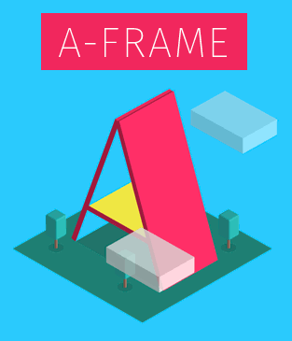







PRINCIPALES TECNOLOGÍAS EMPLEADAS

Slide 5
OBJETIVOS
El objetivo principal de este proyecto consiste en explorar las posibilidades y las nuevas funcionalidades que podría ofrecer la adaptación de una aplicación a los entornos de realidad virtual.
Existen también otra serie de objetivos específicos que ayudan a la consecución del objetivo final, como la exploración del marco actual en el que se encuentra la realidad virtual o el mundo de los videojuegos, el conocimiento de una herramienta que permita el desarrollo de aplicaciones en realidad virtual, el desarrollo de distintos modos de juego que permitan explorar diferentes funcionalidades…

Slide 6
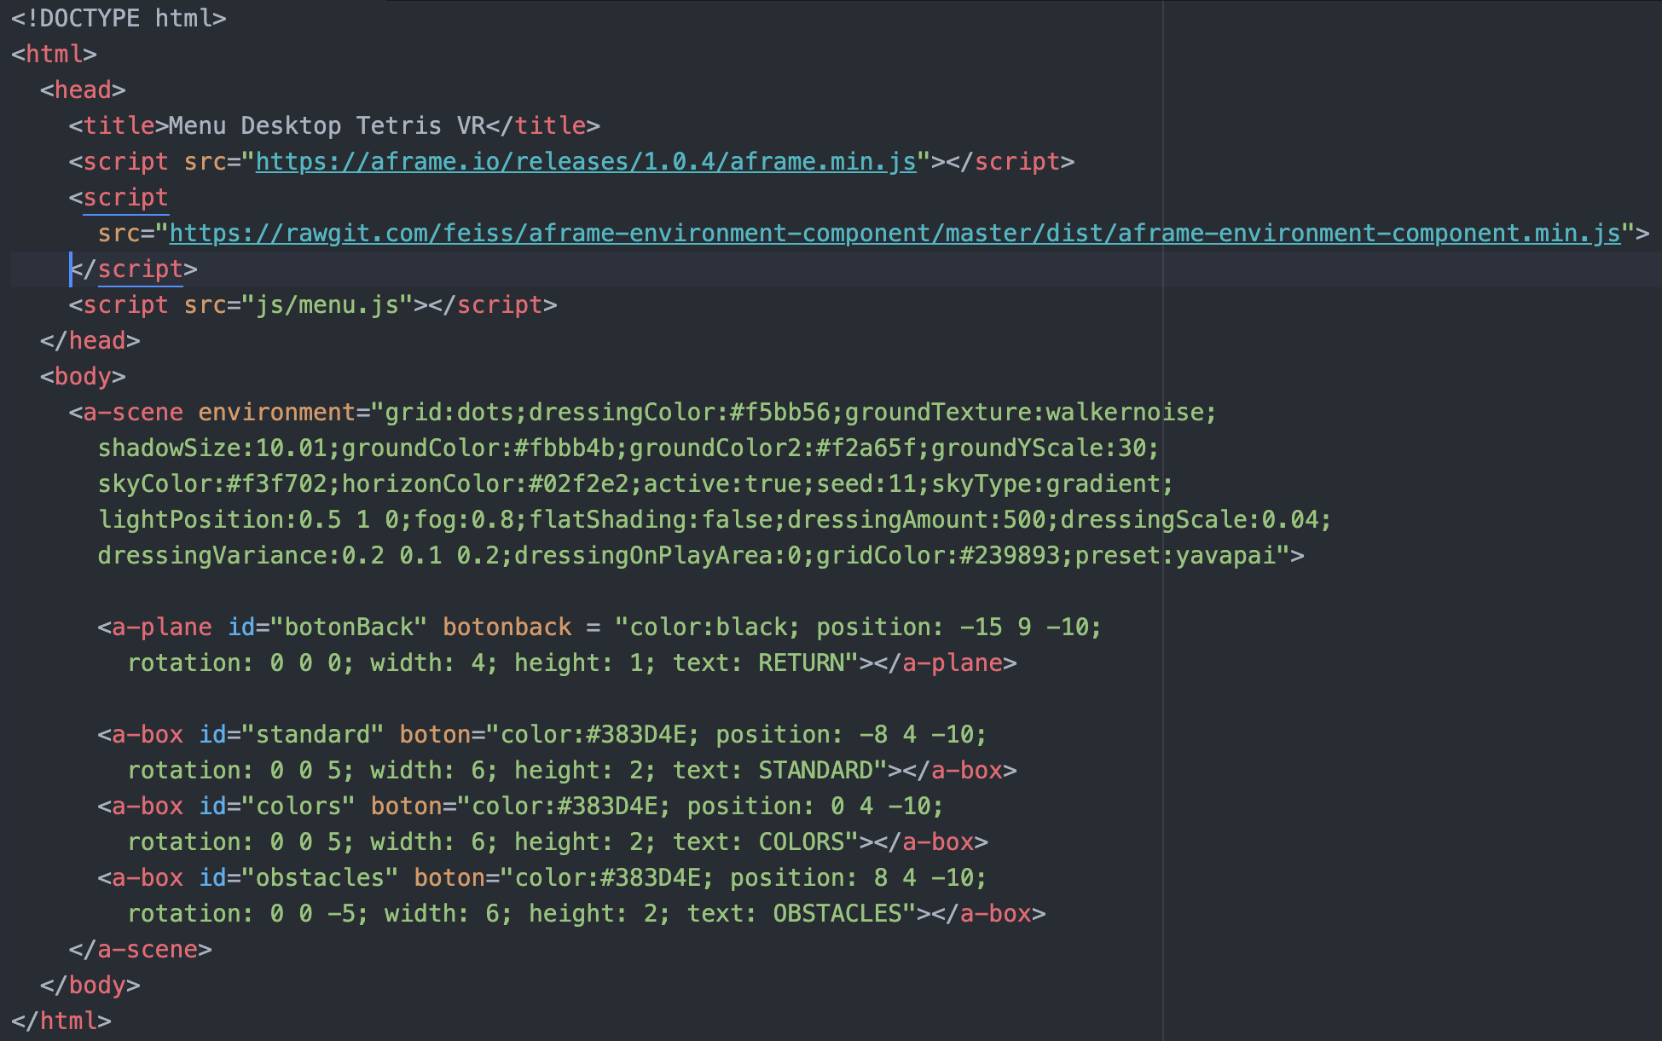
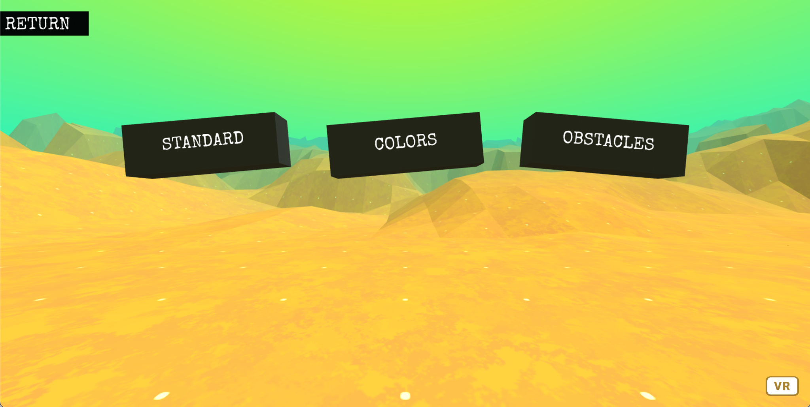
FUNCIONAMIENTO BÁSICO DE A-FRAME
Declaración de una escena en A-Frame:

Slide 7
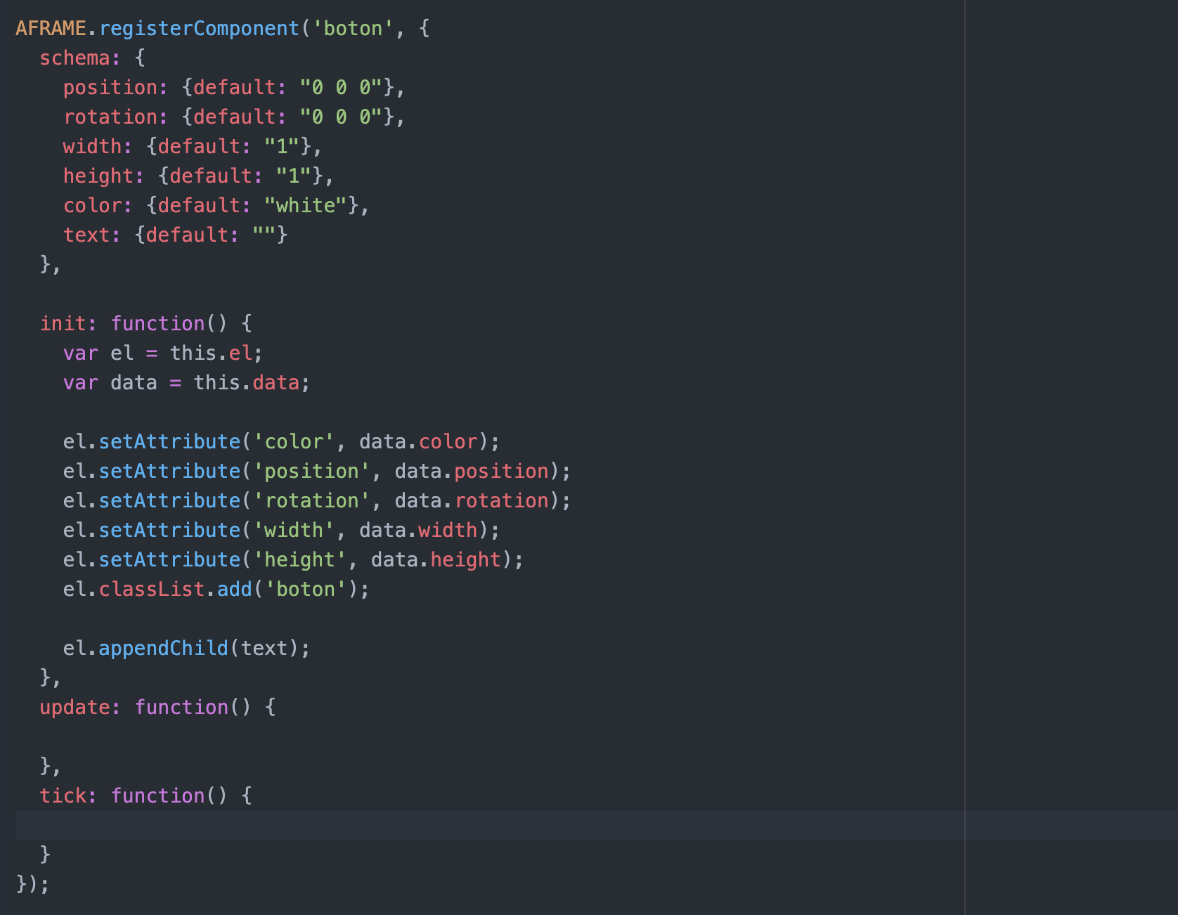
FUNCIONAMIENTO BÁSICO DE A-FRAME (II)
Registro de los componentes de la escena en A-Frame:

Slide 8
COMPONENTES PRINCIPALES
Durante el desarrollo del proyecto se han diseñado una serie de componentes que se han ido utilizando en los diferentes modos de juego que posee la aplicación y que forman la estructura principal de cualquiera de las pantallas:
tablero - Estructura donde se desarrolla el juego.
mando y controller - Estructura diseñada para mover las piezas por el tablero.
cubo - Estructura que consiste en cada una de las piezas que cae sobre el tablero.
rotarpieza - Estructura diseñada para rotar las piezas.
bajarpieza - Estructura diseñada para hacer que una pieza caiga con más velocidad.
score - Estructura diseñada para mostrar la puntuación del usuario.
Otros componentes - boton, botonback, obstaculo, botonestableros…

Slide 9
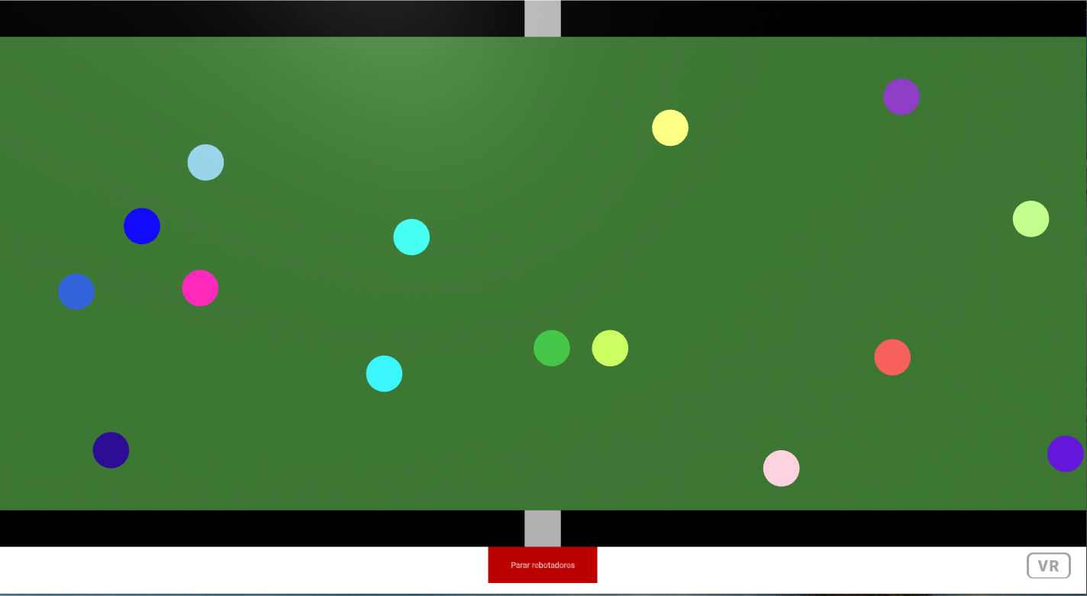
DESARROLLO DEL PROYECTO (ETAPA 0)
Esta etapa del proyecto se corresponde con el punto de partida del proyecto y tiene como objetivo la familiarización con un nuevo lenguaje como A-Frame.
Para ello se decide desarrollar una pequeña aplicación que consiste en una especie de tablero de billar que genere una bola cada vez que se pulse sobre él, y a su vez estas bolas deben chocar contra las paredes del tablero modificando su trayectoria y sin salirse de la superficie del tablero.

Slide 10
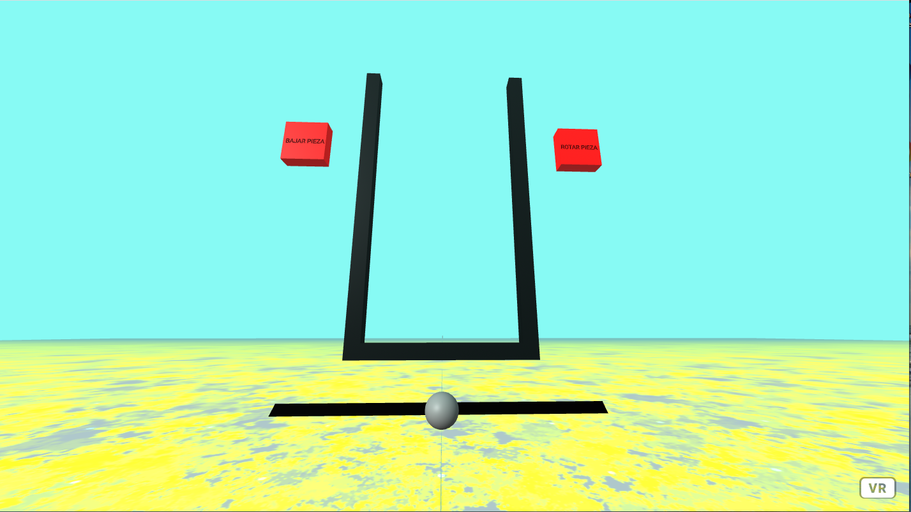
DESARROLLO DEL PROYECTO (ETAPA 1)
Esta etapa del desarrollo se dedicó a establecer el objetivo principal del proyecto. Para ello se exploró el contexto actual de la realidad virtual y se decidió que el mejor tipo de aplicación para desarrollar en A-Frame que fuera adaptable a un entorno de realidad virtual era un videojuego.
Por lo tanto se inició el desarrollo de una adaptación del juego del Tetris en realidad virtual y se creó el primer prototipo de la aplicación.

Slide 11
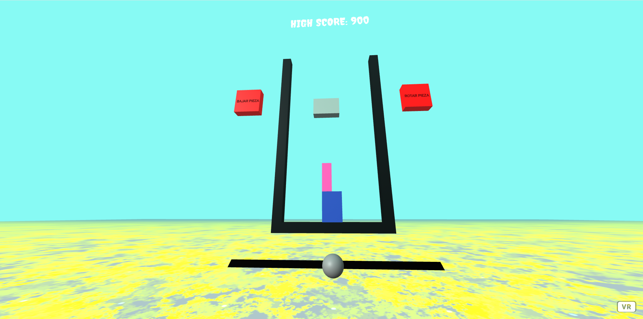
DESARROLLO DEL PROYECTO (ETAPA 2)
Durante esta etapa del proyecto se introdujo la funcionalidad dinámica de la aplicación. Para ello se introdujeron nuevos componentes y se modificaron los ya existentes completando sus funciones y añadiendo distintos manejadores de eventos.
El resultado final de esta fase fue una aplicación totalmente funcional que se corresponde con el modo standard del juego.

Slide 12
DESARROLLO DEL PROYECTO (ETAPA 3)
Esta etapa del proyecto se dedicó a la adaptación de la aplicación a un entorno de realidad virtual compatible. Para ello fue necesario incorporar los dispositivos externos necesarios para ello, en este caso las gafas y controladores de realidad virtual.
Para este fin se utilizaron dos aplicaciones totalmente nuevas: la aplicación de escritorio de Oculus y otra aplicación llamada Oculus Developer Hub.
El resultado final de esta etapa fue la posibilidad de desplegar la aplicación inicial tanto en un entorno de escritorio como en uno de realidad virtual, así como la opción de depurar el código de la aplicación usando los controladores de realidad virtual.

Slide 13
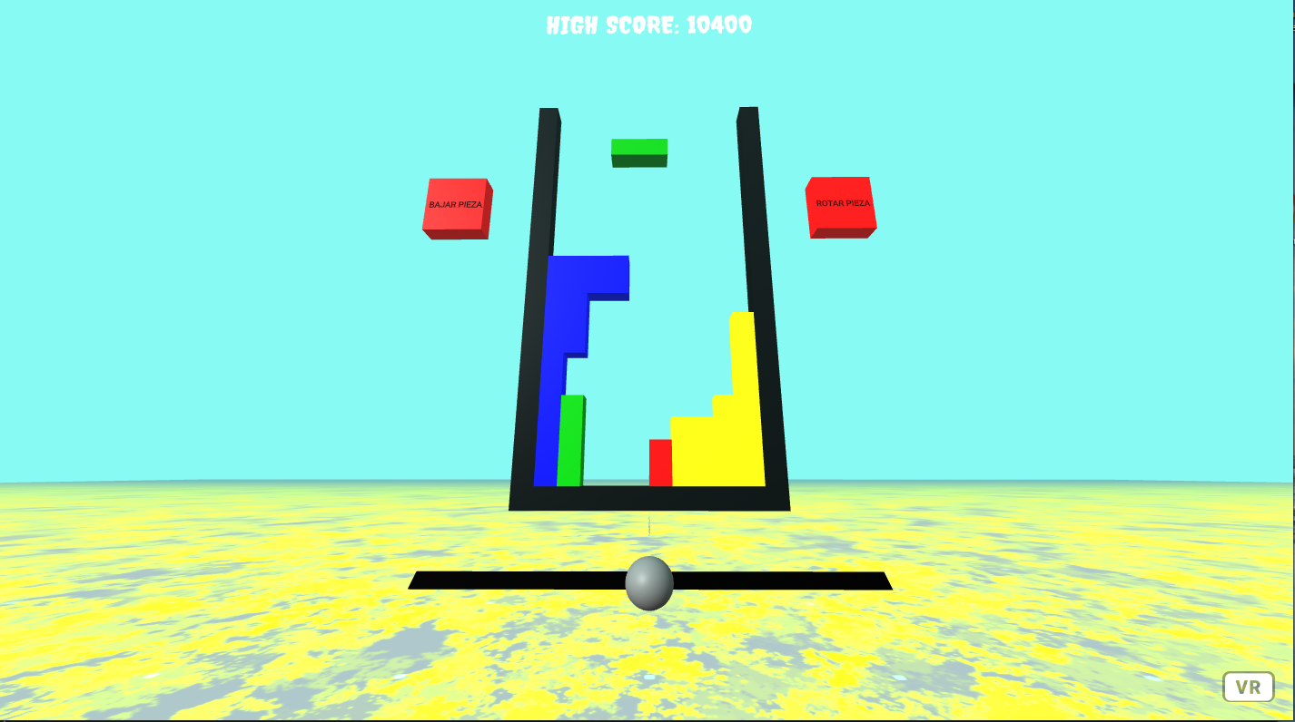
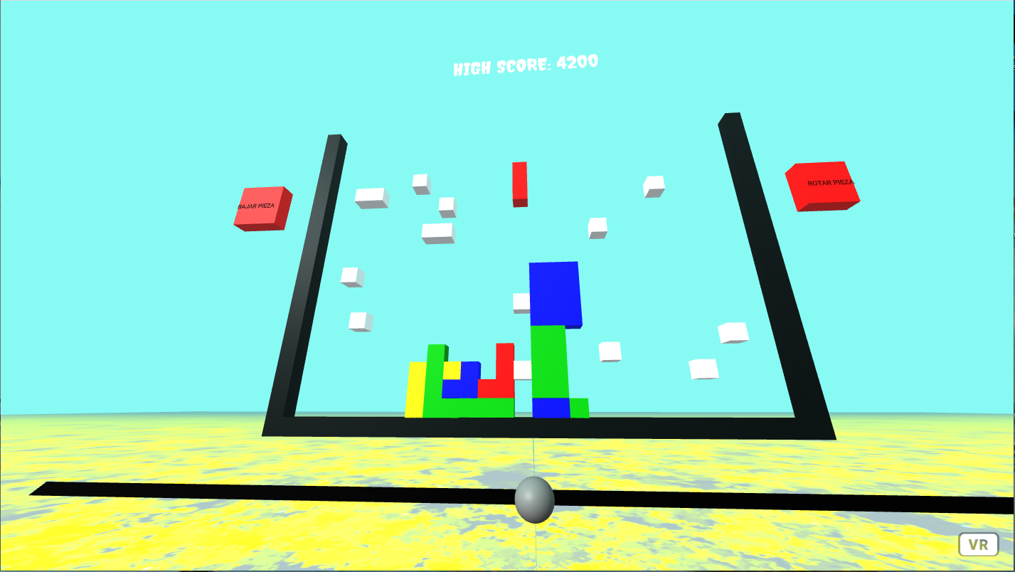
DESARROLLO DEL PROYECTO (ETAPA 4)
Esta etapa se centró en el desarrollo de los modos de escritorio de la aplicación. La aplicación consta de tres diferentes modos de juego de escritorio: el modo estándar, el modo colores y el modo obstáculos. Como el modo estándar ya estaba creado, la etapa se dedicó al desarrollo de los otros dos modos restantes.
COLORES
OBSTÁCULOS

Slide 14
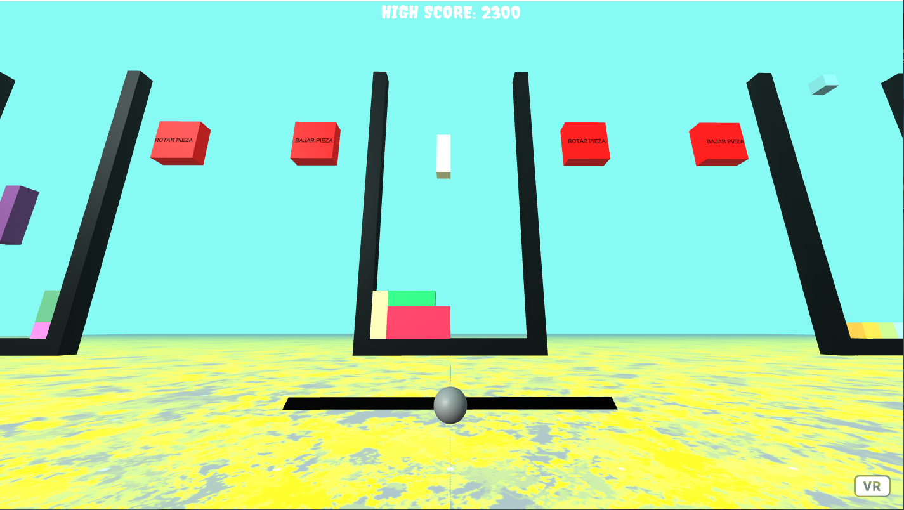
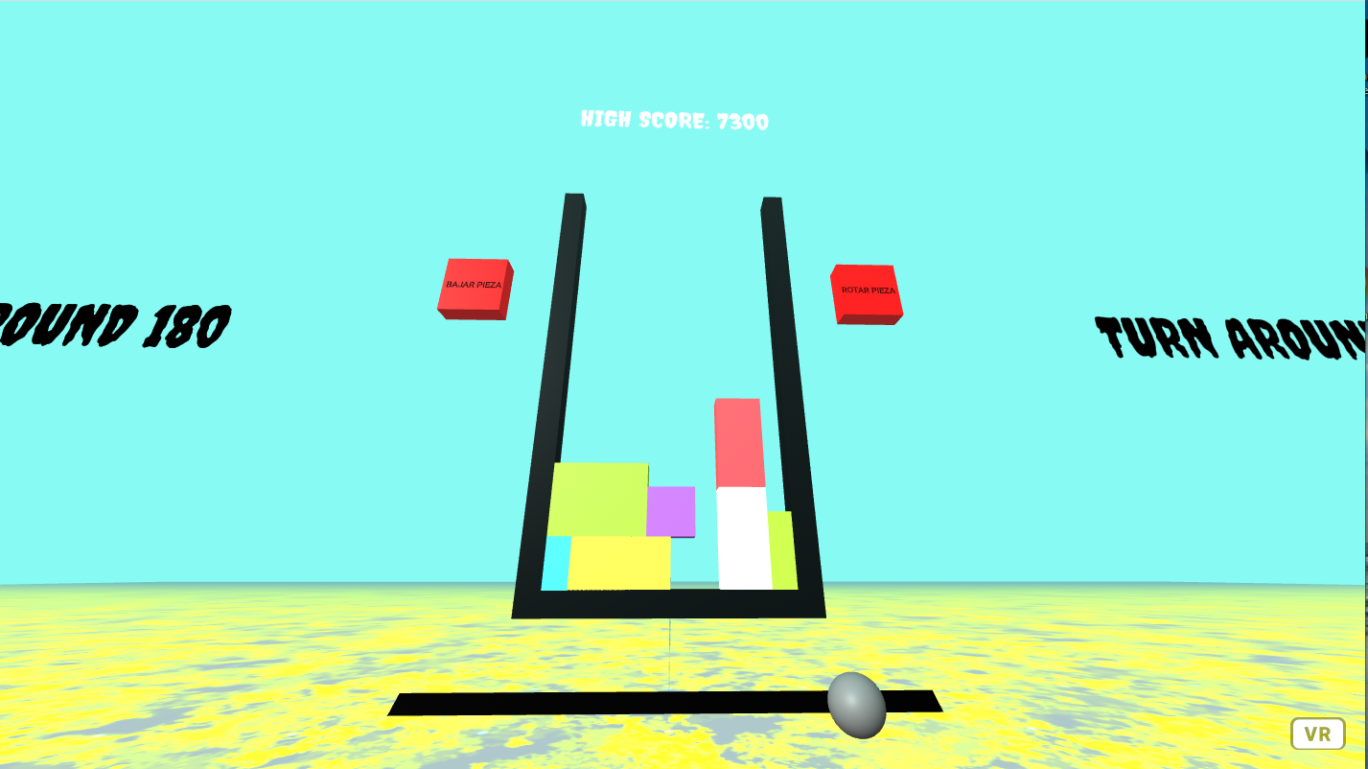
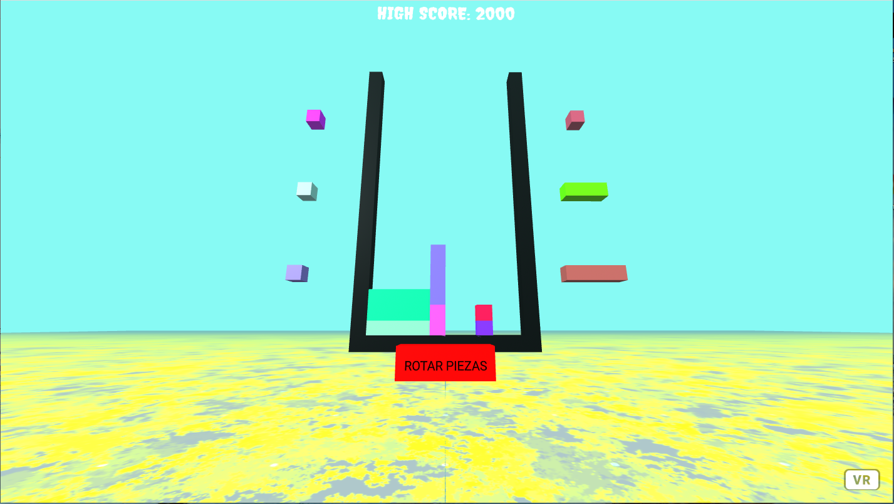
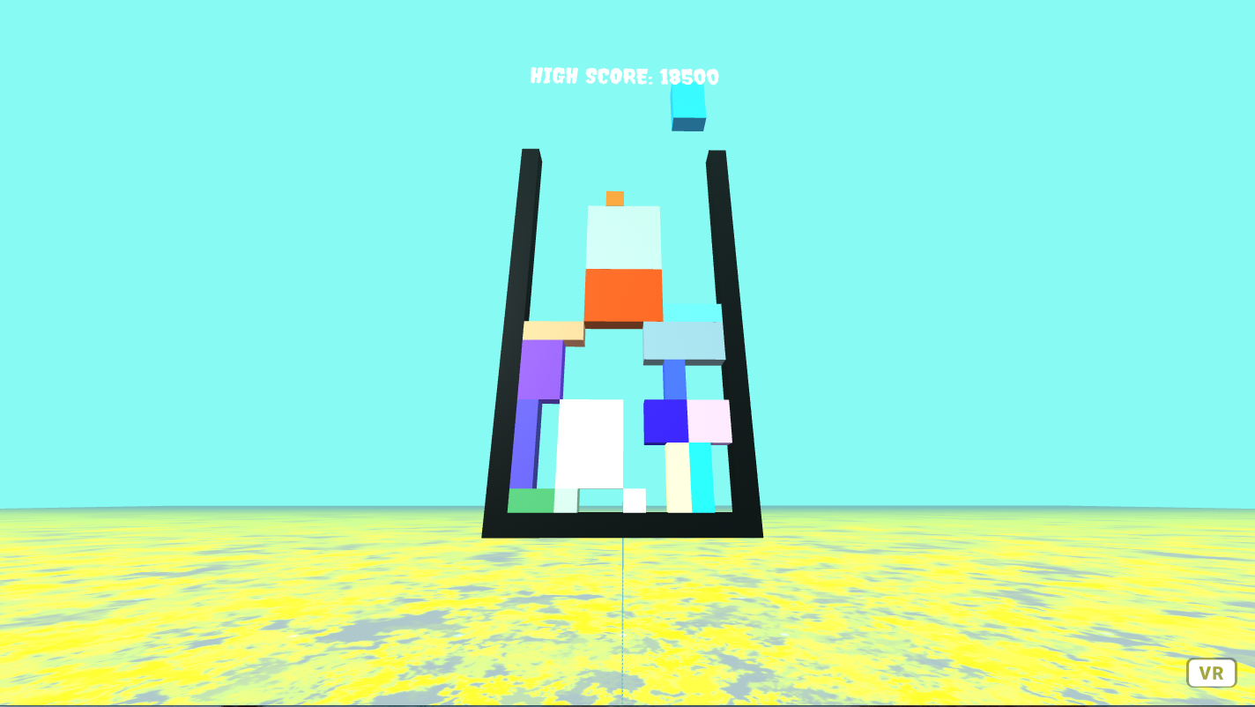
DESARROLLO DEL PROYECTO (ETAPA 5)
MULTITABLEROS
360 GRADOS
PIEZAS EN CAÍDA LIBRE
TEST DE REFLEJOS

Slide 15
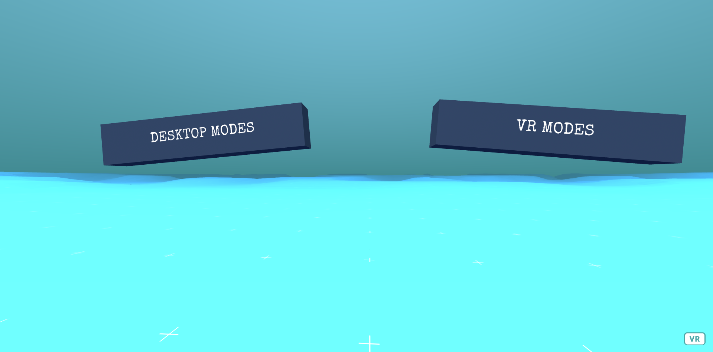
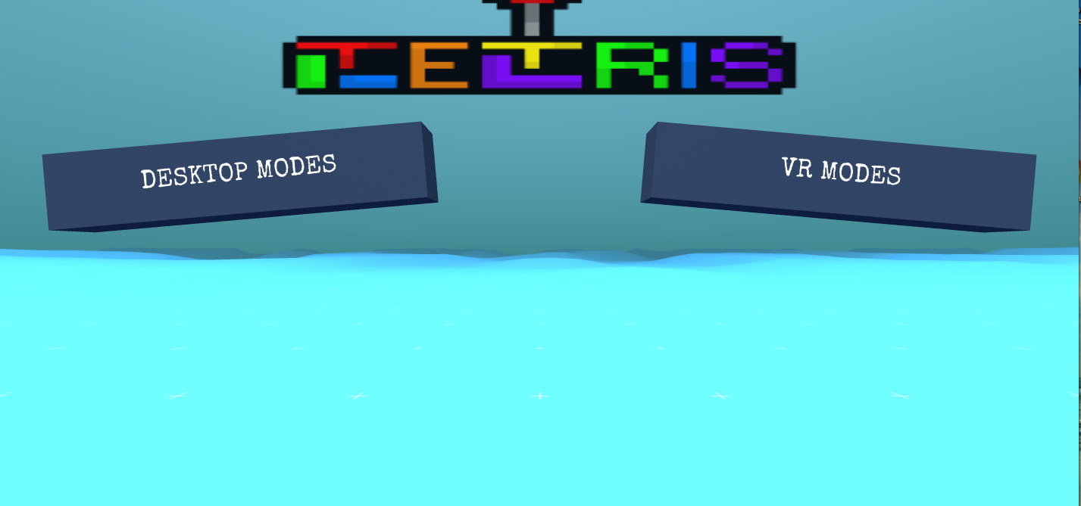
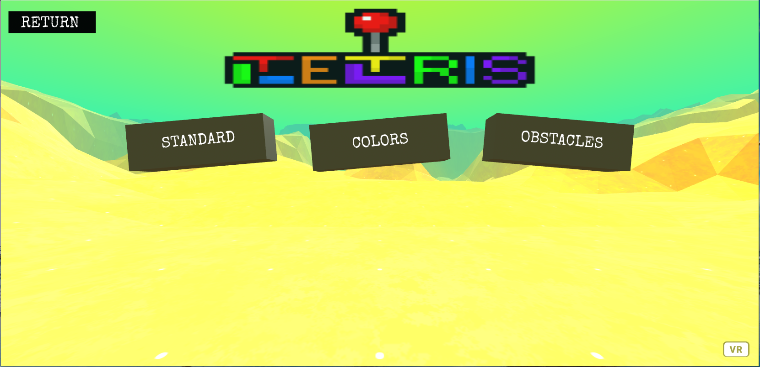
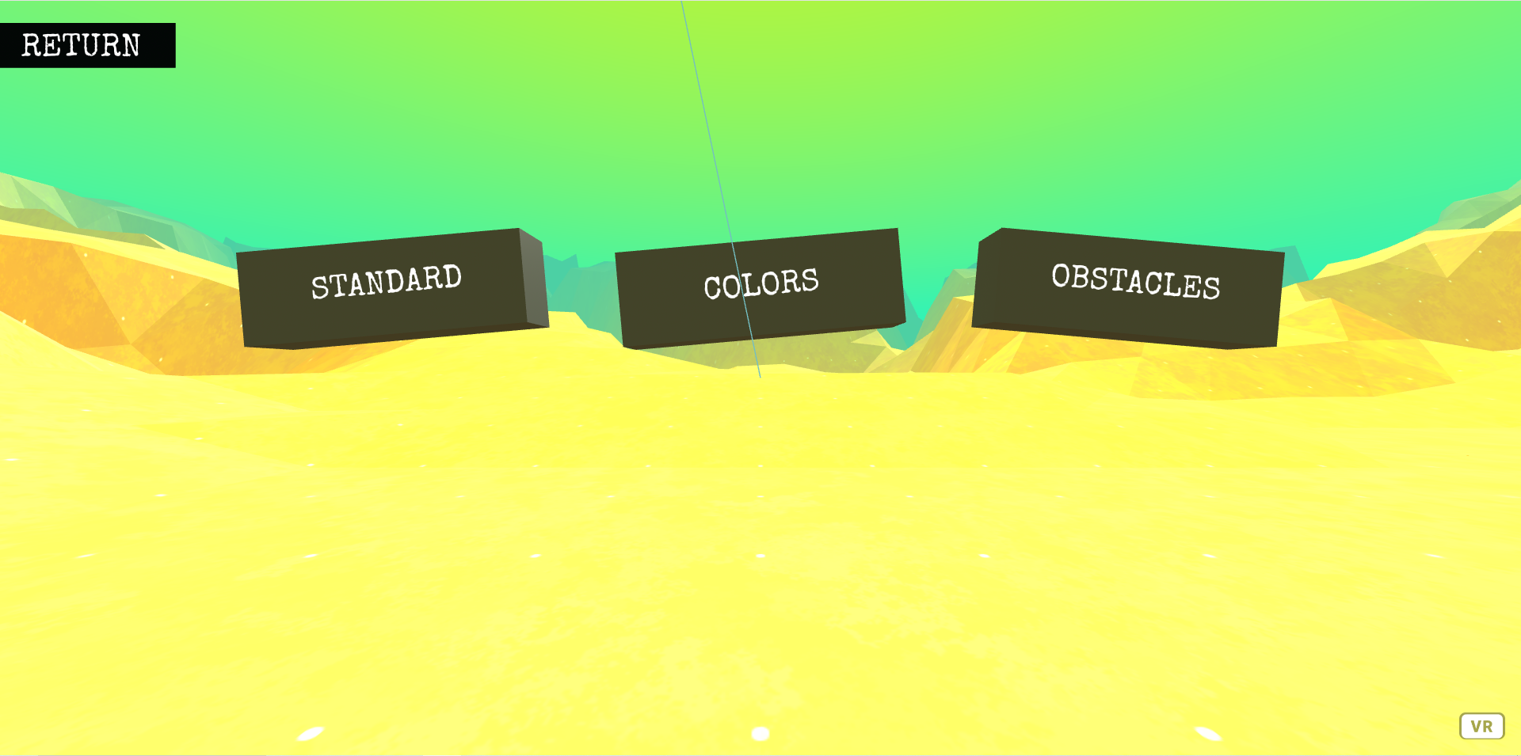
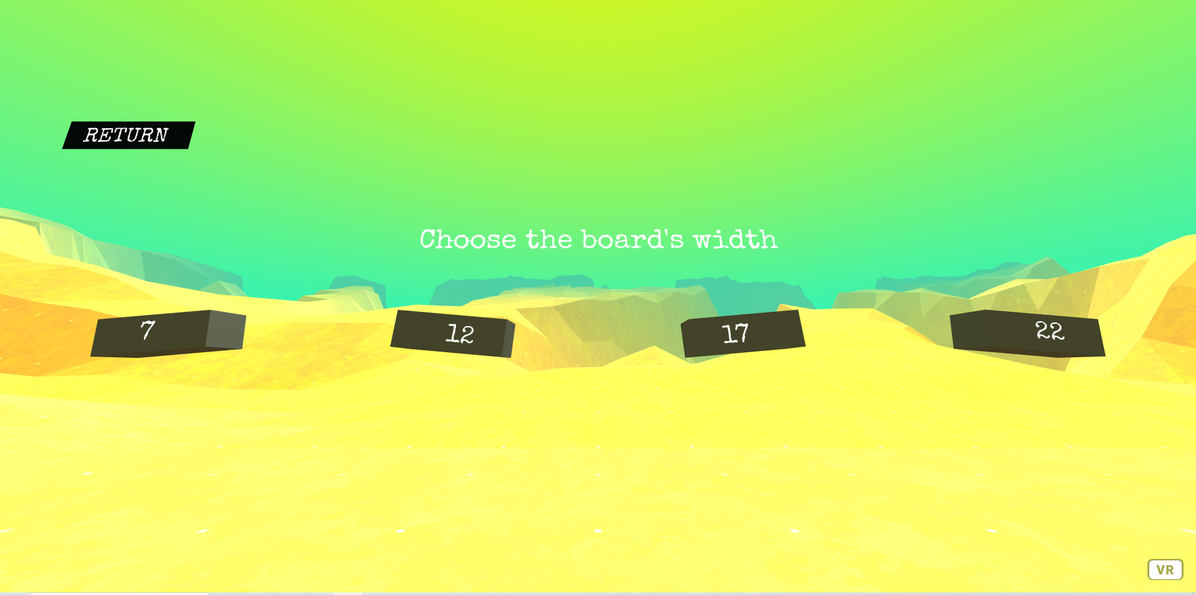
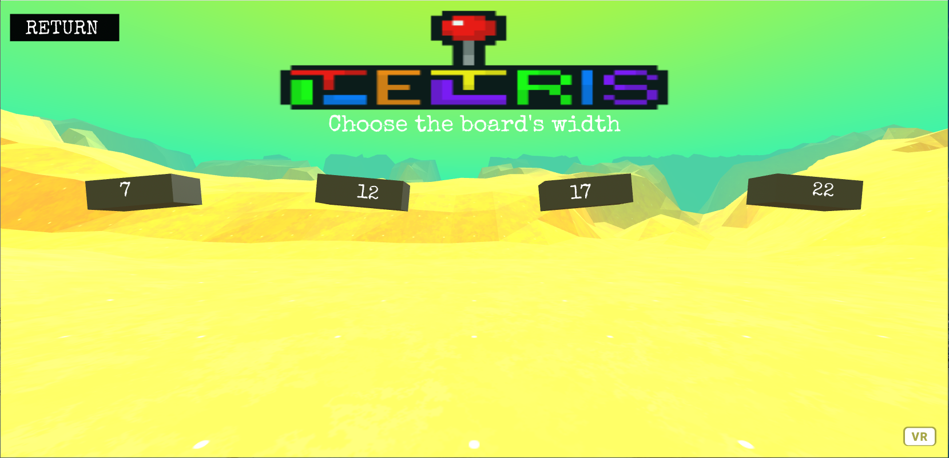
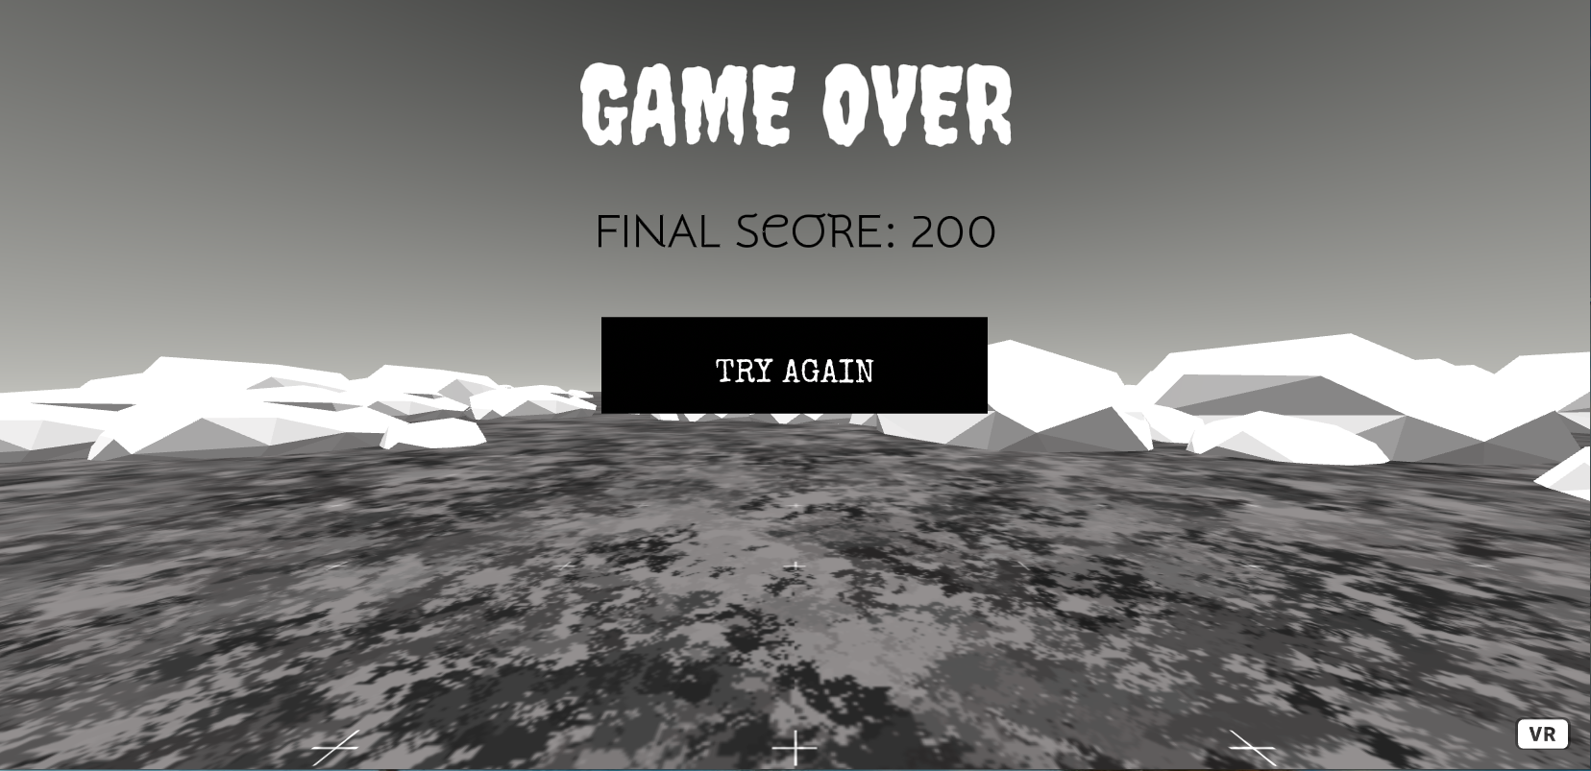
DESARROLLO DEL PROYECTO (ETAPA 6)
MENÚ PRINCIPAL
MENÚ SECUNDARIO
MENÚ DE ELECCIÓN
MENÚ DE FIN DE JUEGO

Slide 16
DESARROLLO DEL PROYECTO (ETAPA 7)
Esta etapa del desarrollo se destinó a mejorar la experiencia de usuario mediante la adición de elementos audiovisuales que dotan a la aplicación de una apariencia típica de videojuego.
El resultado final de la etapa es la aplicación final, un videojuego completo capaz de ser desplegado en un entorno de escritorio o uno de realidad virtual.

Slide 17
DEMOS
Demo Rebotadores: Pequeña aplicación con A-Frame para conocer su funcionamiento.
Demo Prototipo: Prototipo inicial de la aplicación.
Demo Modo Standard: Demo para probar el modo Standard de la aplicación (modo escritorio)
Demo Modo Reaction Test: Demo para probar el modo Reaction Test de la aplicación (modo VR)

Slide 18
CONCLUSIONES
El resultado final de este proyecto fue la obtención de una aplicación totalmente funcional y jugable que incorpora nuevas funcionalidades a las que ya tenía el juego del Tetris gracias a la aplicación de la realidad virtual.
Esta aplicación sirve además como sistema para crear nuevos videojuegos a partir del prototipo inicial de la misma, que puede servir como punto de partida para diseñar nuevos modos de juego que incorporen nuevas funcionalidades o incluso adaptar otro videojuego diferente a la realidad virtual utilizando las herramientas de este proyecto.

Slide 19
MATERIAL RELACIONADO
Página web de la aplicación
Aplicación completa
Memoria completa

